Slide 1
Обзор учебно-методических комплексов для начальных классов
Воробьева С.В. лицей №344 г. Санкт-Петербург

Slide 2
УМК “Школа России”
Особенности УМК “Школа России”:
УМК сориентирован на личностно развивающее образование младших школьников.
Духовно-нравственное развитие ребенка является приоритетным направлением.
Программы и учебники комплекта созданы в соответствии со следующей идеей, что главное назначение начальной школы – воспитательное.
Программы и учебники обеспечивают граждански – ориентированное образование младших школьников.

Slide 3
УМК “Школа России”
Огромное внимание уделяется воспитанию школьников как граждан России.
Комплект обеспечивает глобально-ориентированное образование младших школьников.
Обучение строится на основе постоянного пробуждения и поддержки творческого начала.
Предпочтение отдается проблемно-поисковому подходу.
Фундаментальность, надежность, стабильность, открытость новому.

Slide 4
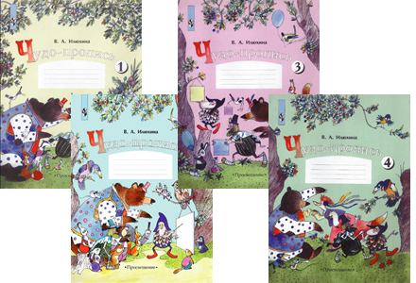
Учебники и учебные пособия УМК “Школа России”
Русская азбука. Учебник.
1 класс. Горецкий В.Г. и т.д.
Чудо-пропись. 1 класс. Горецкий В.Г. и т.д.

Slide 5
Учебники и учебные пособия УМК “Школа России”
Русский язык. Учебник.
1 класс. Канакина В.П. и т.д.
Родная речь. Учебник.
1 класс. Клманова Л.Ф. и т.д.

Slide 6
Учебники и учебные пособия УМК “Школа России”
Тетрадь по математике.
1 класс. Моро М.И. и т.д.
Математика. Учебник.
1 класс. Моро М.И. и т.д.

Slide 7
Учебники и учебные пособия УМК “Школа России”
Окружающий мир. Учебник.
1 класс. Плешаков А.А. и т.д.
Окружающий мир. Рабочая тетрадь. 1 класс.
Плешаков А.А. и т.д.

Slide 8
УМК “Школа 2100”
Особенности УМК “Школа 2100”:
Личностно-ориентированные принципы.
Принцип адаптивности.
Принцип развития.
Принцип психологической комфортности.
Культурно-ориентированные принципы.
Принцип картины мира.
Принцип целостности содержания образования.
Принцип систематичности.
Принцип смыслового отношения к миру.
Принцип ориентировочной функции знаний.
Принцип опоры на культуру как мировоззрение.

Slide 9
УМК “Школа 2100”
Деятельностно-ориентированные принципы:
Принцип обучения деятельности.
Принцип управляемого перехода от деятельности в учебной ситуации к деятельности в жизненной ситуации.
Принцип перехода от совместной учебно-познавательной деятельности к самостоятельной деятельности ученика.
Принцип опоры на предшествующее развитие.
Креативный принцип.

Slide 10
Учебники и учебные пособия УМК “Школа 2100”
Букварь. Учебник. 1 класс.
Бунеев Р.Н. и т.д.
Тетрадь для печатания.
1 класс. Пронина О.В. и т.д.

Slide 11
Учебники и учебные пособия УМК “Школа 2100”
Мои волшебные пальчики. Прописи для первоклассников. 1 класс.
Пронина О.В. и т.д.

Slide 12
Учебники и учебные пособия УМК “Школа 2100”
Литературное чтение. Учебник. 1 класс. Бунеев Р.Н. и т.д.
Тетрадь по литературному чтению. 1 класс.
Бунеев Р.Н. и т.д.

Slide 13
Учебники и учебные пособия УМК “Школа 2100”
Русский язык. Учебник. 1 класс. Бунеев Р.Н. и т.д.
Тетрадь по русскому языку.
1 класс. Бунеев Р.Н. и т.д.

Slide 14
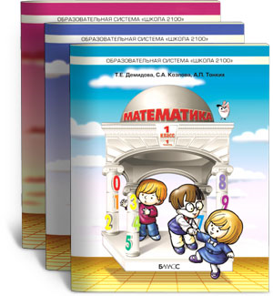
Учебники и учебные пособия УМК “Школа 2100”
Математика. Учебник.
1 класс. Демидова Т.Е.
и т.д.
Рабочая тетрадь.
1 класс. Демидова Т.Е.
и т.д.

Slide 15
Учебники и учебные пособия УМК “Школа 2100”
Окружающий мир. Учебник.
1 класс. Вахрушев А.А. и т.д.
Рабочая тетрадь.
1 класс. Вахрушев А.А. и т.д.

Slide 16
Учебники и учебные пособия УМК “Школа 2100”
ИЗО. Учебник-тетрадь.
1 класс. Куревина О.А.
и т.д.
Технология.
Учебник-тетрадь.
1 класс. Куревина О.А.
и т.д.

